Slide 1


Formazione online
Attività 1
Finanziato dall'Unione europea. Le opinioni espresse appartengono, tuttavia, al solo o ai soli autori e non riflettono necessariamente le opinioni dell'Unione europea o dell’Agenzia esecutiva europea per l’istruzione e la cultura (EACEA). Né l'Unione europea né l'EACEA possono esserne ritenute responsabili..
Progetto n.: 2021-1-IT02-KA220-ADU-000035139

Slide 2

"Preparare le persone a utilizzare la tecnologia digitale
è una delle responsabilità più vitali per il futuro "

Slide 3
Panoramica
Istruzione elettronica
Attività 01: Introduzione alle piattaforme e alle risorse di educazione digitale
Attività 02: Sfruttamento di alcune piattaforme/risorse di educazione digitale
Attività 03: Coinvolgimento diretto con un corso online

Slide 4

ATTIVITÀ 01
2021-1-IT02-KA220-ADU-000035139
1

Slide 5


Attività 01
Introduzione alle piattaforme e alle risorse di educazione digitale
Schema delle attività
Conoscere l'esistenza dell'istruzione on-line
Conoscere l'esistenza di diversi tipi di istruzione e corsi on-line
Scopri come trovare diversi corsi e piattaforme online

Slide 6


Attività 01
Introduzione alle piattaforme e alle risorse di educazione digitale
Hai mai provato un corso online (S/N)?
Quali tipi di corsi è possibile seguire nell'educazione online?
La qualità dell'istruzione online è peggiore di quella faccia a faccia (S/N)?
Tutti i corsi online sono gratuiti (S/N)?

Slide 7

Cos'è l'educazione digitale?
e-learning, apprendimento elettronico o istruzione:
è un sistema educativo che trasferisce conoscenze e competenze che raggiungono molte persone, che possano o meno trovarsi nello stesso spazio o nello stesso tempo.

Slide 8

2. Perché impegnarsi nell'educazione digitale?
di tendenza
rispettoso dell'ambiente
attraente
Perché
tempo e ritmi propri
alfabetizzazione digitale
progressione di carriera

Slide 9






2. Perché impegnarsi nell'educazione digitale?
di tendenza
  L'e-learning ha trasformato l'istruzione
attraente
  studenti più concentrati e meno distratti
alfabetizzazione digitale
  nessuno dovrebbe essere lasciato indietro
progressione di carriera
  può contribuire ad aumentare l'efficienza dei dipendenti
tempo e ritmi propri
  gli studenti possono adattare la propria curva di apprendimento
rispettoso dell'ambiente
  aiuta molto a ridurre le emissioni di CO2 e il consumo di energia

Slide 10

3. Come impegnarsi nell'educazione digitale?
Formati multipli
Autovalutazione
Opportunitàdi apprendimento attivo
Come
Gamification
Feedback
Interazione

Slide 11






3. Come impegnarsi nell'educazione digitale?
Formati multipli
  diverse piattaforme e formati saranno utili e coinvolgeranno la tua attenzione
Opportunità di apprendimento attivo
  non ti farà mai annoiare e ti aiuterà a coinvolgerti
Feedback
  la raccolta di idee per potenziali miglioramenti può essere d'aiuto
Interazione
  Puoi ercare contenuti o piattaforme in cui puoi interagire con altri studenti.
Gamification
  vivi un'atmosfera comunitaria e impara nuovi contenuti
Autovalutazione
  le opportunità aumentano la responsabilità sul coinvolgimento attivo

Slide 12
4. Vantaggi per l'istruzione elettronica
Facile accesso
Apprendimento autodiretto
Varietà a tema
Strumenti di apprendimento illimitati
Apprendimento collaborativo
Risorse ridotte
Più economico
Red-Do
Crescita
Interattivi

Slide 13
4. Vantaggi per l'istruzione elettronica
Facile accesso
  lezioni indipendentemente dalla posizione, evitando di viaggiare e di stare lontano da casa per lunghi periodi
Apprendimento autodiretto
  scopri come pianificare le attività quotidiane
Varietà a tema
  offerta più ampia e varietà di corsi di formazione online, metodi e insegnanti
Strumenti di apprendimento illimitati
  contenuti e aree di studio pressoché illimitate
Apprendimento collaborativo.
  spazi collaborativi dove condividere e imparare nuove informazioni e aiutarsi a vicenda
Risorse ridotte
  solo un computer, un telefono e internet sono necessari,
Più economico
  offerte formative più economiche rispetto alle opzioni dal vivo.
Red-Do
  possibilità di ripristinare, ripetere o sostituire le classi.
Crescita
  più persone accedono a livelli più elevati di istruzione, con conseguenti livelli di ricchezza sociale
Interattivi
  processi attivi di apprendimento-insegnamento, ma anche creatività e innovazione.

Slide 14
5. Sfide in materia di istruzione elettronica
trovare materiali
focus
informazioni
equipaggiamento

Slide 15
5. Sfide in materia di istruzione elettronica
trovare materiali
  Difficoltà a trovare materiali online appropriati alle conoscenze di ogni individuo e a ciò che vogliono imparare
focus
  Distrazioni o difficoltà a concentrarsi per imparare. Queste distrazioni possono sorgere attraverso tutto ciò che Internet ha da offrire, e gli studenti dovrebbero cercare di concentrarsi su ciò che vogliono davvero imparare e sui loro obiettivi.
informazioni
  Gli studenti dovrebbero anche cercare i contenuti più aggiornati al fine di tenere il passo con le ultime informazioni sugli argomenti di loro interesse.
equipaggiamento
  Difficoltà nell'avere le attrezzature necessarie per la corretta visualizzazione dei contenuti da apprendere. Anche se attualmente i contenuti sono già disponibili per la maggior parte delle apparecchiature, compresi gli smartphone.

Slide 16


Progetto n.: 2021-1-DE02-KA220-VET-000030542
Grazie!
Seguici su Facebook!
https://www.facebook.com/digequalproject
Finanziato dall'Unione europea. Le opinioni espresse appartengono, tuttavia, al solo o ai soli autori e non riflettono necessariamente le opinioni dell'Unione europea o dell’Agenzia esecutiva europea per l’istruzione e la cultura (EACEA). Né l'Unione europea né l'EACEA possono esserne ritenute responsabili..
Progetto n.: 2021-1-IT02-KA220-ADU-000035139

Slide 17
Formazione online
Attività 2
Finanziato dall'Unione europea. Le opinioni espresse appartengono, tuttavia, al solo o ai soli autori e non riflettono necessariamente le opinioni dell'Unione europea o dell’Agenzia esecutiva europea per l’istruzione e la cultura (EACEA). Né l'Unione europea né l'EACEA possono esserne ritenute responsabili.
Sviluppato da Universidade de Aveiro | gennaio, 2023
Progetto n.: 2021-1-IT02-KA220-ADU-000035139

Slide 18
"Preparare le persone a utilizzare la tecnologia digitale
è una delle responsabilità più vitali per il futuro "

Slide 19
Panoramica
Istruzione elettronica
Attività 01: Introduzione alle piattaforme e alle risorse di eduzione digitale
Attività 02: Sfruttamento di alcune piattaforme/risorse di eduzione digitale
Attività 03: Coinvolgimento diretto con un corso online

Slide 20


ATTIVITÀ 02
2021-1-IT02-KA220-ADU-000035139
1

Slide 21
Attività 02
Utilizzo di alcune piattaforme/risorse di educazione digitale
Schema delle attività
Presentazione introduttiva, dove alcune piattaforme vengono mostrate al pubblico
Scopri come navigare attraverso le piattaforme di insegnamento online: esplorare siti web di e-learning

Slide 22
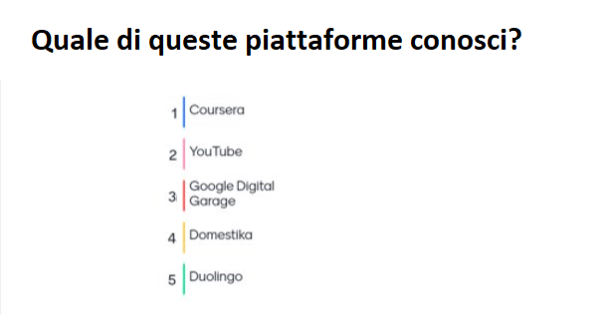
Attività 02
Utilizzo di alcune piattaforme/risorse di educazione digitale

Slide 23





Attività 02
Utilizzo di alcune piattaforme/risorse di educazione digitale
Esempi di piattaforma
E-LEARNING
27 migliori piattaforme di apprendimento online (aggiornato al 2023)
www.coursera.org
www.open.ac.uk
www.youtube.com
https://learndigital.withgoogle.com/digitalgarage/
Una delle piattaforme suggerite è Coursera, ma il pubblico sarebbe pienamente in grado di utilizzare qualsiasi piattaforma preferita durante l'attività.
scopri di più su Learnworlds.com

Slide 24
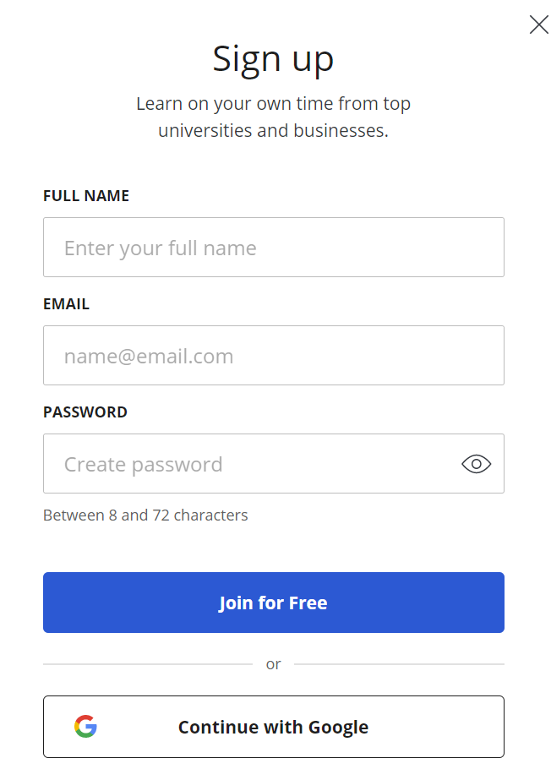

Attività 02
Utilizzo di alcune piattaforme/risorse di educazione digitale
Esplora!
Vai su www.coursera.org
Crea un account gratuito
www.coursera.org

Slide 25
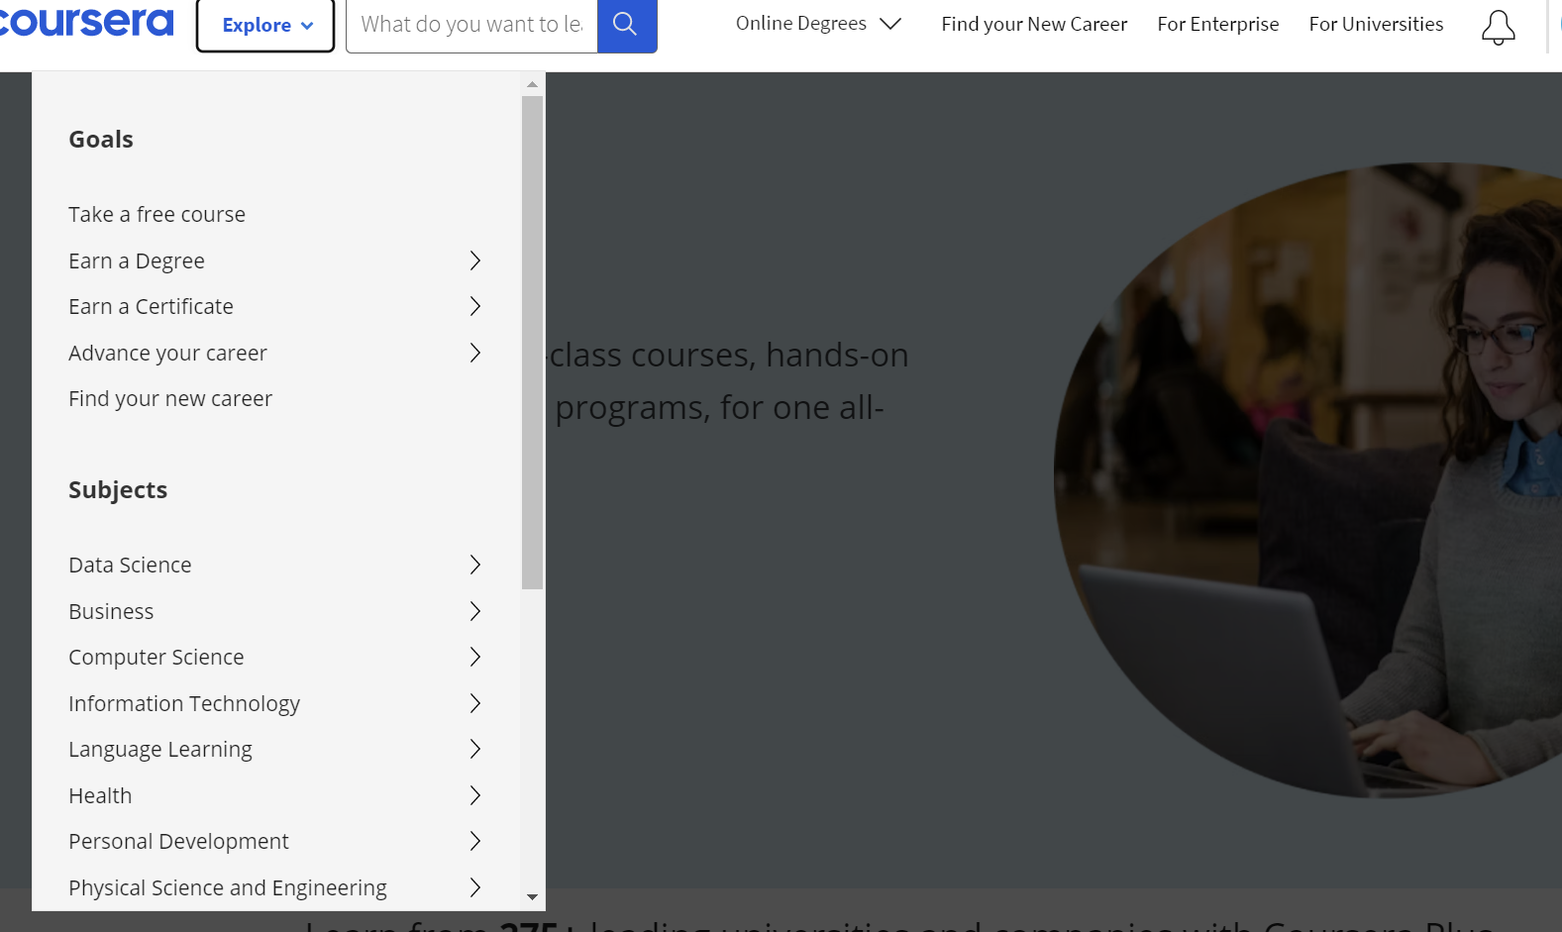
Attività 02
Utilizzo di alcune piattaforme/risorse di educazione digitale
3. Fai un corso gratuito
Esplora!
www.coursera.org

Slide 26
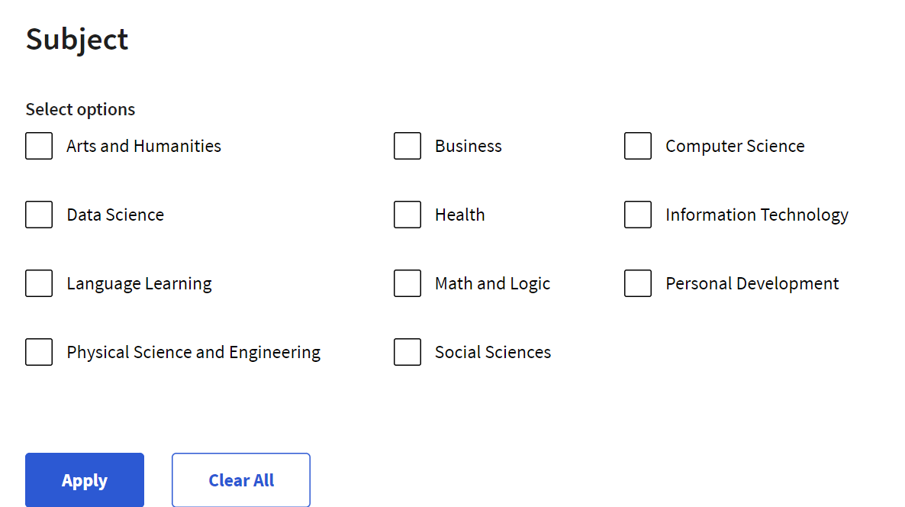
Attività 02
Utilizzo di alcune piattaforme/risorse di educazione digitale
4. Scegli un argomento
Esplora!
X
X
www.coursera.org

Slide 27
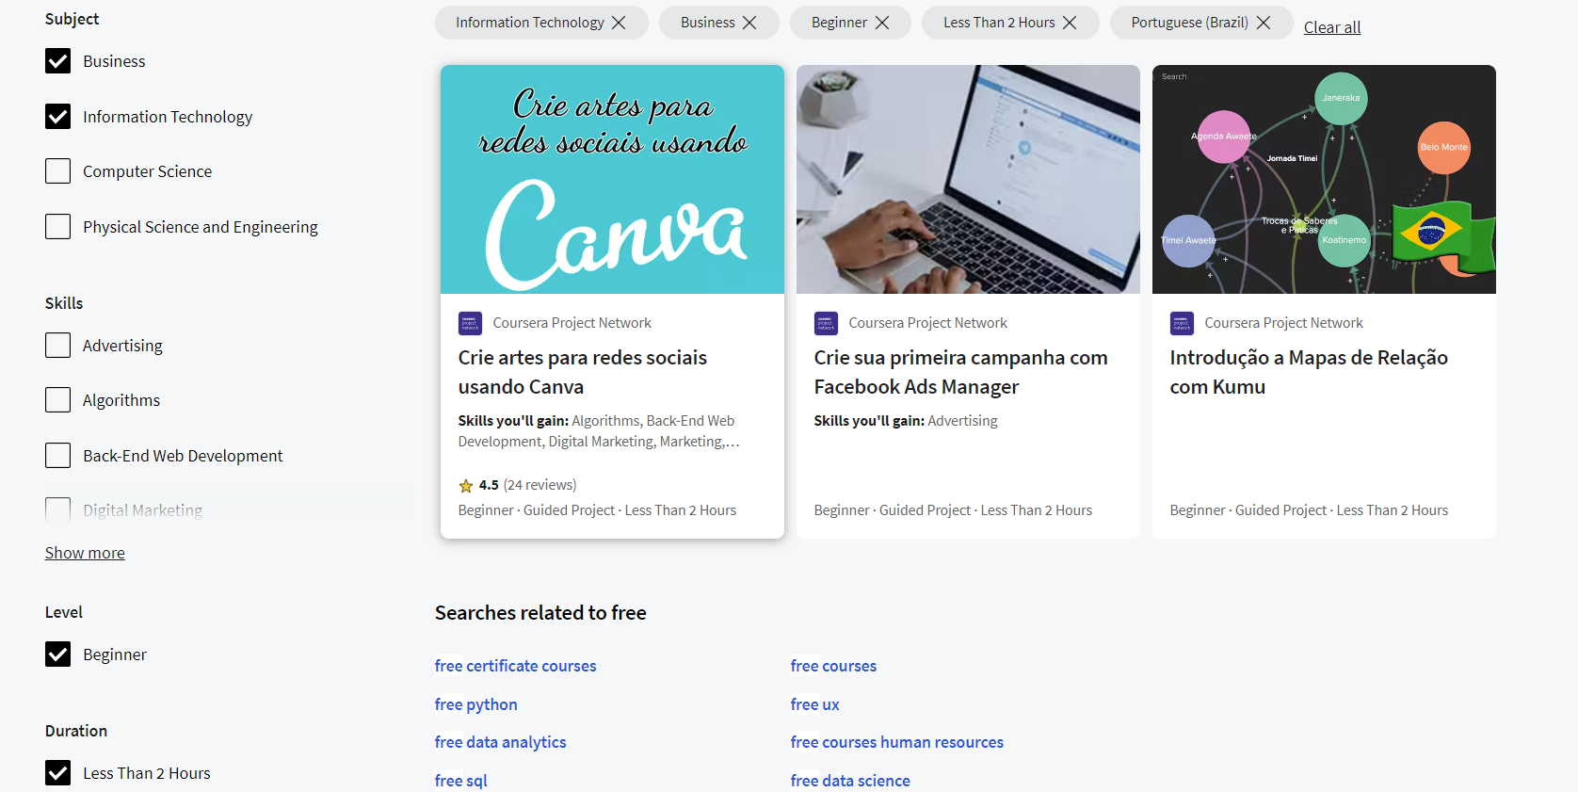
Attività 02
Utilizzo di alcune piattaforme/risorse di educazione digitale
5. Scegli un corso
Esplora!
www.coursera.org

Slide 28
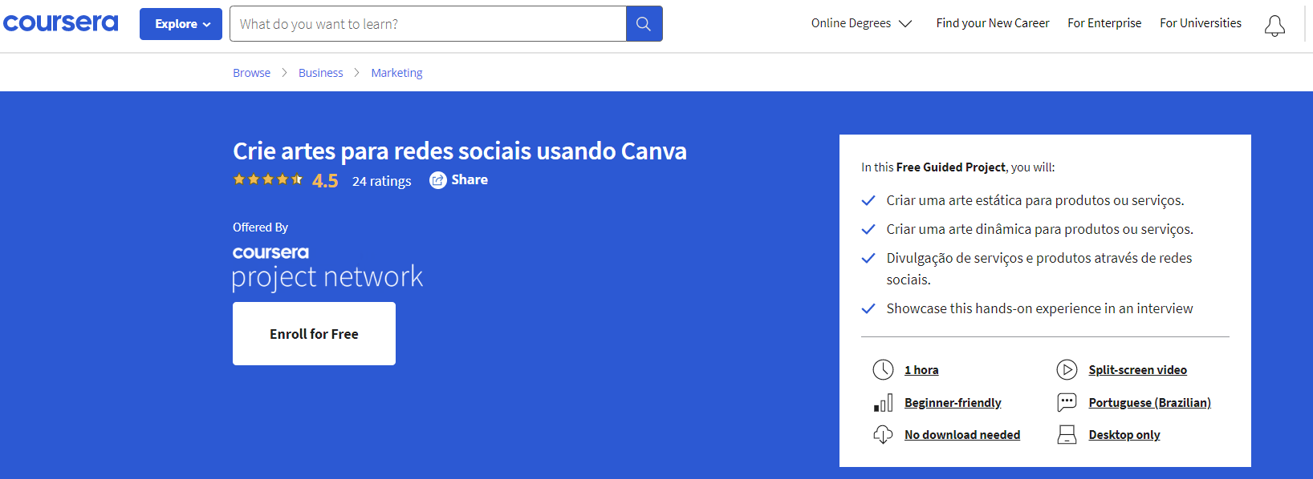
Attività 02
Utilizzo di alcune piattaforme/risorse di educazione digitale
6. Sei pronto per iscriversi gratuitamente e iniziare ad imparare!
Esplora!
www.coursera.org

Slide 29

Attività 02
Utilizzo di alcune piattaforme/risorse di educazione digitale
Discussione, in cui ogni partecipante sarebbe in grado di parlare della propria esperienza.
La discussione parlerà di quali sono state le maggiori difficoltà che il pubblico ha trovato nella ricerca di un corso online o di quelli che pensavano fossero i punti più positivi delle piattaforme.
USA le lavagne online per condividere idee!

Slide 30
Attività 02
Utilizzo di alcune piattaforme/risorse di educazione digitale
Scelta di 3 corsi online con cui i partecipanti vorrebbero impegnarsi in futuro.
USA le lavagne online per condividere idee!

Slide 31

Progetto n.: 2021-1-DE02-KA220-VET-000030542
Grazie!
Seguici su Facebook!
https://www.facebook.com/digequalproject
Finanziato dall'Unione europea. Le opinioni espresse appartengono, tuttavia, al solo o ai soli autori e non riflettono necessariamente le opinioni dell'Unione europea o dell’Agenzia esecutiva europea per l’istruzione e la cultura (EACEA). Né l'Unione europea né l'EACEA possono esserne ritenute responsabili..
Progetto n.: 2021-1-IT02-KA220-ADU-000035139

Slide 32

Formazione online
Attività 3
Finanziato dall'Unione europea. Le opinioni espresse appartengono, tuttavia, al solo o ai soli autori e non riflettono necessariamente le opinioni dell'Unione europea o dell’Agenzia esecutiva europea per l’istruzione e la cultura (EACEA). Né l'Unione europea né l'EACEA possono esserne ritenute responsabili..
Sviluppato da Universidade de Aveiro | gennaio, 2023
Progetto n.: 2021-1-IT02-KA220-ADU-000035139

Slide 33
ATTIVITÀ 03
2021-1-IT02-KA220-ADU-000035139
1

Slide 34
Attività 03
Coinvolgimento diretto con un corso online
60
Schema delle attività
Scopri come utilizzare e sfruttare tutti i materiali didattici messi a disposizione dai corsi online
Acquisizione delle competenze conferite dalle informazioni fornite

Slide 35

Attività 03
Coinvolgimento diretto con un corso online
Scegli una piattaforma online dove sono disponibili corsi online. Tu dovresti cercare 3 corsi:
un corso che ti insegna come suonare uno strumento musicale
un corso che ti insegna una nuova lingua
un corso che ti insegna come prendersi cura delle piante aromatiche

Slide 36

Attività 03
Coinvolgimento diretto con un corso online
Fai un elenco dei vantaggi e degli svantaggi di ciascuno dei corsi che hai trovato in precedenza

Slide 37
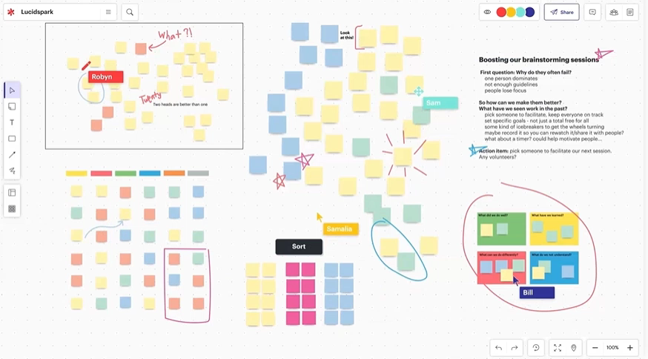
Attività 03
Coinvolgimento diretto con un corso online
USA le lavagne online per condividere idee!
https://lucidspark.com/

Slide 38
Progetto n.: 2021-1-DE02-KA220-VET-000030542
Grazie!
Seguici su Facebook!
https://www.facebook.com/digequalproject
Finanziato dall'Unione europea. Le opinioni espresse appartengono, tuttavia, al solo o ai soli autori e non riflettono necessariamente le opinioni dell'Unione europea o dell’Agenzia esecutiva europea per l’istruzione e la cultura (EACEA). Né l'Unione europea né l'EACEA possono esserne ritenute responsabili..
Progetto n.: 2021-1-IT02-KA220-ADU-000035139

